Slide 1
五矿无锡物流园
目录
1
不锈钢期货合约介绍
2
不锈钢期货交割流程
3
交割注意事项

Slide 2
不锈钢期货合约介绍
交易品种 | 不锈钢
交易单位 | 5吨/手
报价单位 | 元(人民币)/吨
最小变动价位 | 5元/吨
涨跌停板幅度 | 涨跌停板幅度为±6%。
挂盘合约 | SS2002、SS2003、SS2004、SS2005、SS2006、SS2007、SS2008、SS2009。
交易时间 | 上午9:00-11:30，下午1:30-3:00，连续交易时间，每周一至周五21:00-次日1:00。法定节假日前第一个工作日（不包含周六和周日）的连续交易时间段不交易。
最后交易日 | 合约月份的15日（遇国家法定节假日顺延,春节月份等最后交易日交易所可另行调整并通知）。
交割日期 | 最后交易日后连续五个工作日
交割品级 | 标准品为厚度2.0mm、宽度1219mm、表面加工类型为2B、边部状态为切边的304奥氏体不锈钢冷轧卷板。替代交割品厚度可选0.5 mm、0.6 mm、0.7 mm、0.8 mm、0.9 mm、1.0 mm、1.2 mm、1.5 mm、3.0mm，宽度可选1000mm、1500mm，边部状态可选毛边（厚度升贴水、边部状态升贴水由交易所另行规定并公告）。质量符合GB/T3280-2015《不锈钢冷轧钢板和钢带》要求的06Cr19Ni10，或者符合JIS G 4305：2012《冷轧不锈钢钢板及钢带》的SUS304。
交割地点 | 交易所指定交割地点
最低交易保证金 | 合约价值的8%
交割方式 | 实物交割
交割单位 | 60吨
交易代码 | SS
上市交易所 | 上海期货交易所
交割规则

Slide 3
不锈钢期货合约介绍
交割品牌
序号 | 注册企业 | 产地 | 注册日期 | 商标 | 牌号 | 边部状态 | 卷重范围
1 | 宁波宝新不锈钢有限公司 | 浙江宁波 | 201909 | 宝新（图形商标） | SUS304 | 切边/毛边 | 5-25吨
2 | 宝钢德盛不锈钢有限公司 | 福建福州 | 201909 | 宝钢不锈钢 | SUS304 | 毛边 | 5-25吨
3 | 酒泉钢铁（集团）有限责任公司 | 甘肃嘉峪关 | 201909 | JISCO（图形商标） | SUS304 | 切边 | 5-25吨
4 | 鞍钢联众（广州）不锈钢有限公司 | 广东广州 | 201909 | 联众（图形商标） | 06Cr19Ni10/SUS304 | 切边/毛边 | 5-25吨
5 | 福建甬金金属科技有限公司 | 福建福安 | 201909 | YJKJ（图形商标） | SUS304 | 切边/毛边 | 5-25吨
6 | 江苏甬金金属科技有限公司 | 江苏南通 | 201909 | YJKJ（图形商标） | 06Cr19Ni10 | 毛边 | 5-25吨
7 | 北海诚德镍业有限公司 | 广西北海 | 201909 | 诚德（图形商标） | SUS304 | 毛边 | 5-25吨
8 | 宏旺投资集团有限公司 | 福建福安 | 201909 | 宏旺（图形商标） | SUS304 | 毛边 | 5-25吨
 |  | 山东临沂
 |  | 广东肇庆
9 | 佛山市诚德新材料有限公司 | 广东佛山 | 201909 | 佛山诚德（图形商标） | 06Cr19Ni10/SUS304 | 毛边 | 5-25吨
10 | 本钢集团有限公司 | 辽宁丹东 | 202001 | 本钢（图形商标） | SUS304 | 毛边/切边 | 5-25吨
执行标准GB/T 3280-2015、JIS G4305:2012

Slide 4
不锈钢期货交割流程
收费项目
升贴水
收费项目 |  | 收费标准 (人民币）
仓储费 | 0.8元/天
入库费 | 专用线 | 25
 | 码头 | 25
 | 汽车 | 20
出库费 | 专用线 | 25
 | 码头 | 25
 | 汽车 | 20
过户费 | 3元/吨
升贴水 | 规格/状态 | 升贴水
厚度 | 0.5、0.6、0.7 | 升水400元/吨
 | 0.8、0.9、1.0 | 升水200/吨
 | 1.2、1.5、 2.0、3.0 | 无
边部状态 | 毛边 | 贴水170元/吨
 | 切边 | 无

Slide 5
不锈钢期货合约介绍
序号 | 指定交割仓库 | 存放地址 | 联系人 | 联系方式
1 | 五矿无锡物流园有限公司 | 江苏省无锡市惠山区天港路1号 | 夏维冬 | 15852513305
2 | 中储发展股份有限公司 | 江苏省无锡市新吴区城南路32-1号 | 胡晓伟 | 18921287700
3 | 玖隆钢铁物流有限公司 | 张家港市锦丰镇锦绣路181号
指定
交割仓库
序号 | 指定检验机构名称 | 办公地址 | 联系人 | 联系电话
1 | 上海海关工业品与原材料检测技术中心 | 上海市浦东新区民生路1208号 | 王彪 | 13621649373
 |  |  | 郅惠博 | 13636512268
2 | 中冶建筑研究总院有限公司 （国家建筑钢材质量监督检验中心） | 北京市海淀区西土城路33号 | 李晓滨 | 18810009880
 |  |  | 杜显威 | 13488845763
3 | 上海中储材料检验有限公司 | 上海市宝山区铁山路489号 | 朱宝珠 | 13311671069
 |  |  | 宋益华 | 13585515287
指定
质检机构

Slide 6
五矿无锡物流园
目录
1
不锈钢期货合约介绍
2
不锈钢期货交割流程
3
交割注意事项

Slide 7
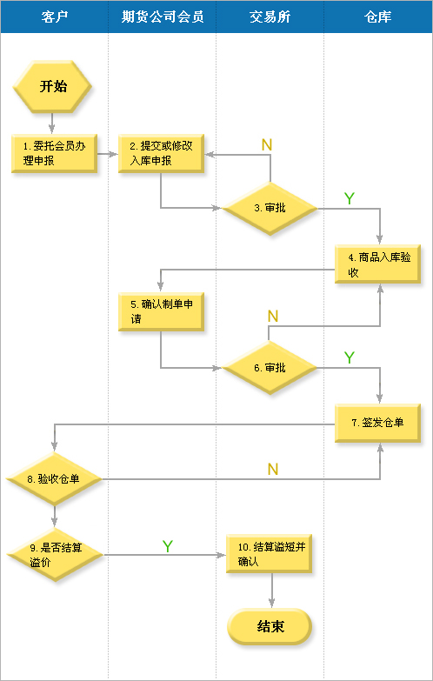
不锈钢期货交割流程
(1) 客户委托会员办理仓单申报；
(2) 会员通过电子仓单系统向交易所提交入库申报
(3) 交易所审批。如不合格，交会员修改入库申报至合格为止；
(4) 审批合格后，指定交割仓库对入库货物和相关单证进行验收，填写制作仓单申请；
(5) 会员确认制作仓单申请；
(6) 交易所审批制单申请，如不合格，交仓库修改制单申请；
(7) 审批合格后，指定交割仓库制作并签发仓单；
(8) 客户验收标准仓单，确认生成。如不合格交仓库重新制作仓单；
(9) 判断是否需结算溢短，如无需溢短结算，电子仓单生效，仓单制作完毕。
(10) 如需结算溢短，则进行溢短结算并确认

Slide 8
五矿无锡物流园
目录
1
不锈钢期货合约介绍
2
不锈钢期货交割流程
3
交割注意事项

Slide 9
交割注意事项
交割单位
1、用于实物交割的不锈钢，质量应当符合GB/T3280-2015《不锈钢冷轧钢板和钢带》要求的06Cr19Ni10，或者JIS G 4305：2012《冷轧不锈钢钢板及钢带》的SUS304，以及上海期货交易所规定的表面质量技术要求。
1、用于实物交割的不锈钢，质量应当符合GB/T3280-2015《不锈钢冷轧钢板和钢带》要求的06Cr19Ni10，或者JIS G 4305：2012《冷轧不锈钢钢板及钢带》的SUS304，以及上海期货交易所规定的表面质量技术要求。
不锈钢期货合约的交易单位为每手5吨，交割单位为每一标准仓单60吨，交割应当以每一仓单的整数倍交割。
不锈钢期货合约的交易单位为每手5吨，交割单位为每一标准仓单60吨，交割应当以每一仓单的整数倍交割。
不锈钢交割以净重进行计量。每一仓单的实物溢短不超过±5%，磅差不超过±0.3%。
不锈钢交割以净重进行计量。每一仓单的实物溢短不超过±5%，磅差不超过±0.3%。
交割要求
每一标准仓单的不锈钢，应当是交易所批准的注册品牌或者是交易所认可的生产企业生产的指定品牌，且应当附有相应的质量证明书
每一标准仓单的不锈钢，应当是交易所批准的注册品牌或者是交易所认可的生产企业生产的指定品牌，且应当附有相应的质量证明书
每一标准仓单不锈钢，应当是同一生产企业生产、同一（注册）商标、同一牌号、同一宽度、同一厚度和同一边部状态的商品组成。
每一标准仓单不锈钢，应当是同一生产企业生产、同一（注册）商标、同一牌号、同一宽度、同一厚度和同一边部状态的商品组成。

Slide 10
交割注意事项
1、每批不锈钢应在生产日起的45天内入指定交割仓库。
2、每一仓单的不锈钢生产日期应当不超过连续十五日。
3、每一仓单的有效期限为生产日起的360天内，以其中不锈钢最早生产日期作为该仓单的生产日期，且有效期应当覆盖该次交割的第五交割日。
生产日期
公差要求
可交割的不锈钢厚度公差应当符合GB/T3280-2015《不锈钢冷轧钢板和钢带》或者符合JIS G 4305：2012《冷轧不锈钢钢板及钢带》的要求，且不允许正公差。
卖出要求
客户卖出交割时，交割商品的宽度和厚度分布应当符合下列要求：
总量(吨） | 宽度（1.219m为标准品，1m、1.5m为替代品 | 厚度（0.5、0.6、0.7、0.8、0.9、1.0、1.2、1.5、2.0和3.0mm）
60至300 | 必须1.219m | 可以是同一厚度
300至1200 | 必须1.219m | 至少2个厚度，单个厚度不超过总量的60%
1200至2400 | 最多两个宽度，1.219m不少于80% | 至少3个厚度，单个厚度不超过总量的40%
大于2400 | 最多三个宽度，1.219m不少于70% | 至少4个厚度，单个厚度不超过总量的30%

Slide 11
交割注意事项
SS02及SS05合约交割过程出现的问题
1
生产日期超出仓单交割要求
SS02合约，某客户拟申报仓单120吨，生产日常为2020年1月7日，入库申报到货时间预计为2月1日，但实际到货时间为3月1日，超出规定的45天要求，该批货物只能转为现货销售
2
申报规格要求
SS05合约，某客户拟申报仓单480吨，某客户拟交割0.7规格，根据交割要求，由于总量超过300吨，申报时至少应为2个厚度规格，后协商，客户交仓4个规格。
3
表面质量要求
客户到货表面有轻微常见卷材破损情况，根据上期所要求，表面质量不属于质量异议，按现货的常规处理方式处理，仓库按正常期货申报，但通知客户破损情况
4
申报流程
客户委托期货公司填写的入库申报出错，每个仓单对应的质保书的重量，在出现多个仓单时需要分别计算不同质保书的合计重量

Slide 12
汇报结束
谢 谢 ！

